Slide 1

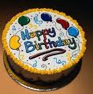
TRƯỜNG TIỂU HỌC BÌNH THẠNH
Chaøo möøng quyù thaày coâ veà döï giôø
Tiết Tiếng việt
Lớp 2/2
Gi¸o viªn thùc hiÖn: Phạm Văn Mừng

Slide 2
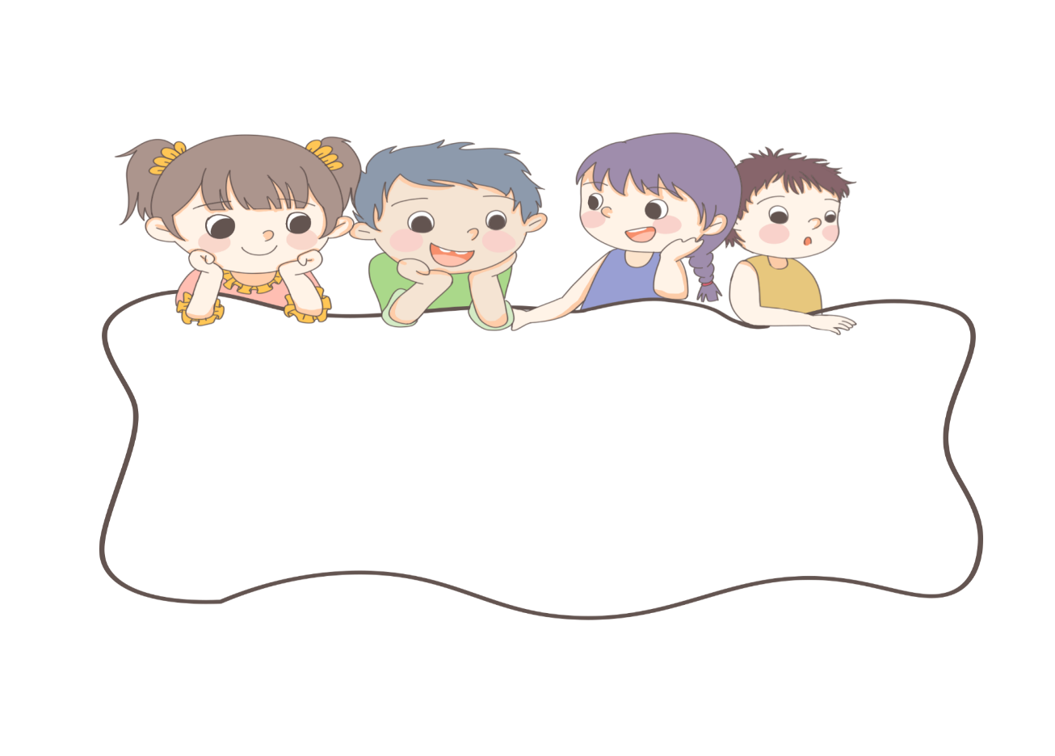
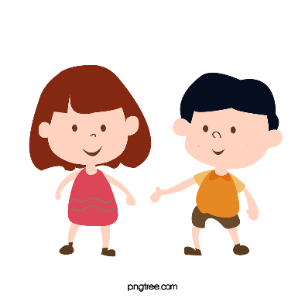
Thứ Ȥáu, ngày 25 tháng 2 năm 2022
Tiếng Việt
Bài đǌ 2: Đến trường
Kh▫ động

Slide 3

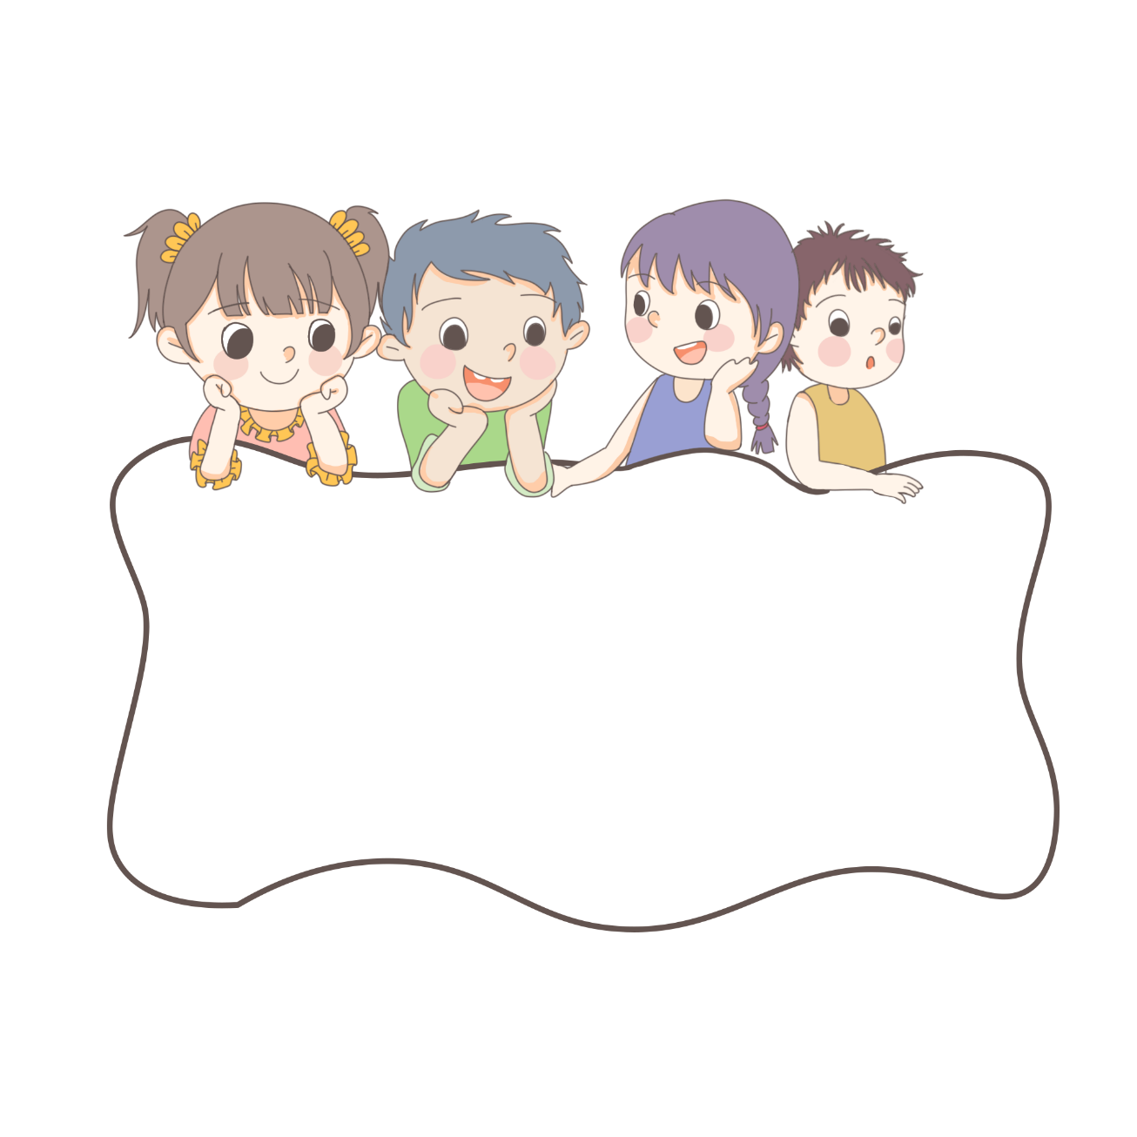
Thứ Ȥáu, ngày 25 tháng 2 năm 2022
Tiếng Việt
Bài đǌ 2: Đến trường
HĲt động 1: Đǌ

Slide 4
Đến trường
1. Có một cậu bé sắp vào lớp 1 nhưng chưa thích đi học. Mẹ cậu bèn dẫn đến trường.
2. Hai mẹ con đi theo cô hiệu trưởng. Họ đi ngang qua sân chơi, rồi đến dãy phòng học lớp 1. Có lớp đang đọc đồng thanh một bài thơ. Có lớp đang học toán.
Cậu bé hỏi:
- Ngày nào cũng chỉ tập đọc, làm toán thôi ạ ?
Mẹ cậu không bằng lòng:
- Đây là trường học. Con đến trường để học mà.
Nhưng cô giáo bảo:
- Ở trường, em còn được học các môn khác nữa.
3. Cô dẫn cậu bé đến phòng thực hành. Ở đó, có bạn đang nặn đồ chơi bằng đất sét, có bạn hí húi vẽ tranh. Một bạn gái đang lắp ráp nhà. Ở phòng khác, các bạn đang học hát.
4. Đi một vòng, cô giáo hỏi cậu bé có muốn đi học không. Cậu vui vẻ gật đầu. Người mẹ ngạc nhiên nói:
- Cô như có phép mầu đấy ạ.
Cô giáo cười:
- Có gì đâu ! Các cháu thấy học vui thì thích học ngay thôi mà.
Theo sách 168 câu chuyện hay nhất.

Slide 5

Thứ sáu, ngày 25 tháng 2 năm 2022
Tiếng Việt
S 82
Đến trường
* Đọc nối tiếp câu :
Luyên đọc:
Từ ngữ
hiệu trưởng
đất sét
ngạc nhiên

Slide 6
Đến trường
1. Có một cậu bé sắp vào lớp 1 nhưng chưa thích đi học. Mẹ cậu bèn dẫn đến trường.
2. Hai mẹ con đi theo cô hiệu trưởng. Họ đi ngang qua sân chơi, rồi đến dãy phòng học lớp 1. Có lớp đang đọc đồng thanh một bài thơ. Có lớp đang học toán.
Cậu bé hỏi:
- Ngày nào cũng chỉ tập đọc, làm toán thôi ạ ?
Mẹ cậu không bằng lòng:
- Đây là trường học. Con đến trường để học mà.
Nhưng cô giáo bảo:
- Ở trường, em còn được học các môn khác nữa.
3. Cô dẫn cậu bé đến phòng thực hành. Ở đó, có bạn đang nặn đồ chơi bằng đất sét, có bạn hí húi vẽ tranh. Một bạn gái đang lắp ráp nhà. Ở phòng khác, các bạn đang học hát.
4. Đi một vòng, cô giáo hỏi cậu bé có muốn đi học không. Cậu vui vẻ gật đầu. Người mẹ ngạc nhiên nói:
- Cô như có phép mầu đấy ạ.
Cô giáo cười:
- Có gì đâu ! Các cháu thấy học vui thì thích học ngay thôi mà.
Theo sách 168 câu chuyện hay nhất.

Slide 7
Thứ sáu, ngày 25 tháng 2 năm 202
Tiếng Việt
Đến trường
* Luyện đọc đoạn :
Có một cậu bé sắp vào lớp 1 / nhưng chưa thích đi học. // Mẹ cậu bèn dẫn cậu đến trường. //
Luyên đọc
Từ ngữ
Hí húi
-Có gì đâu ! // Các cháu thấy học vui / thì thích học ngay thôi mà.//

Slide 8
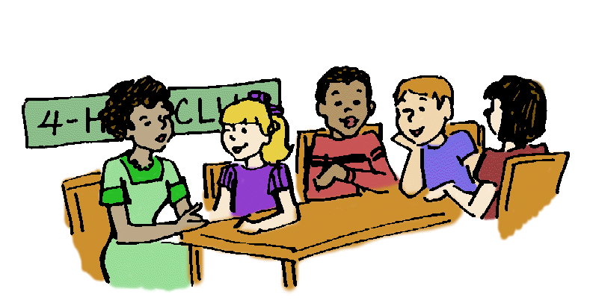
Thứ sáu, ngày 25 tháng 2 năm 2022
Tiếng Việt
Đến trường
Đọc trong nhóm

Slide 9
Thứ sáu, ngày 25 tháng 2 năm 2022
Tiếng Việt
Đến trường
Các nhóm thi đọc

Slide 10
Thứ sáu, ngày 25 tháng 2 năm 2022
Tiếng Việt
Đến trường
Có một cậu bé sắp vào lớp 1 / nhưng chưa thích đi học. // Mẹ cậu bèn dẫn cậu đến trường. //
Luyên đọc
Từ ngữ
hí húi
-Có gì đâu ! // Các cháu thấy học vui / thì thích học ngay thôi mà.//

Slide 11
Thứ sáu, ngày 25 tháng 2 năm 2022
Tiếng việt
Đến trường
Đọc đồng thanh

Slide 12
Thứ sáu, ngày 25 tháng 2 năm 2022
Tiếng việt
Đến trường
*Liên hệ - Giáo dục

Slide 13


Tạm biệt !

